Slide 1
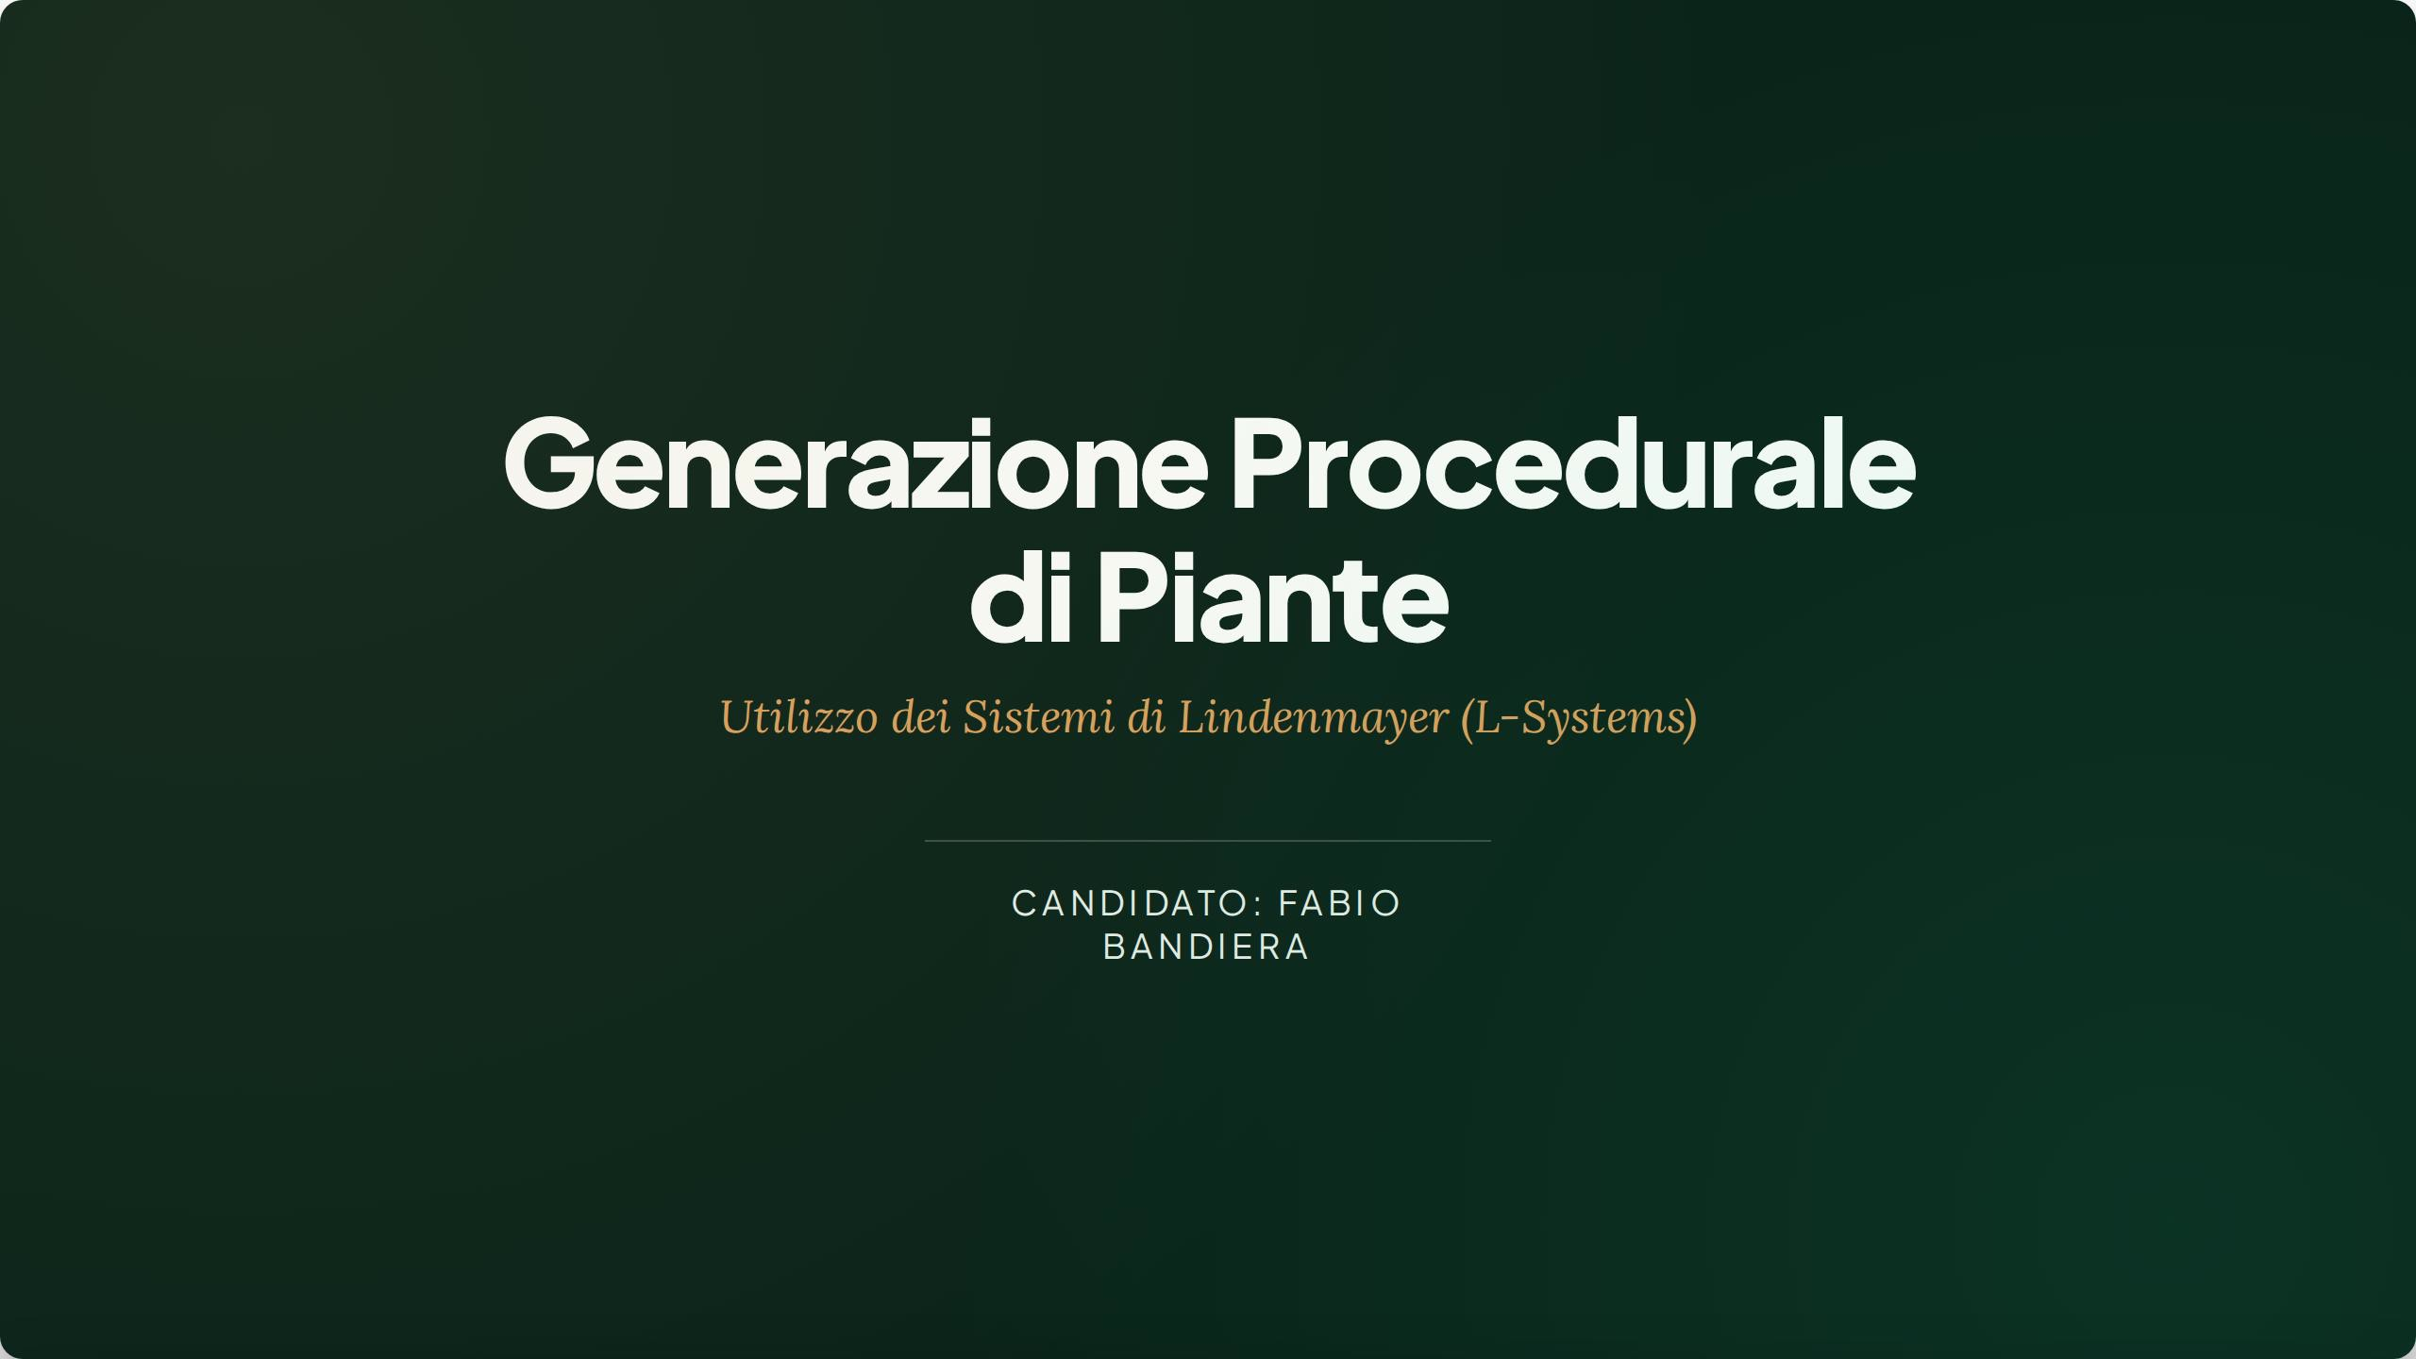

Slide 2

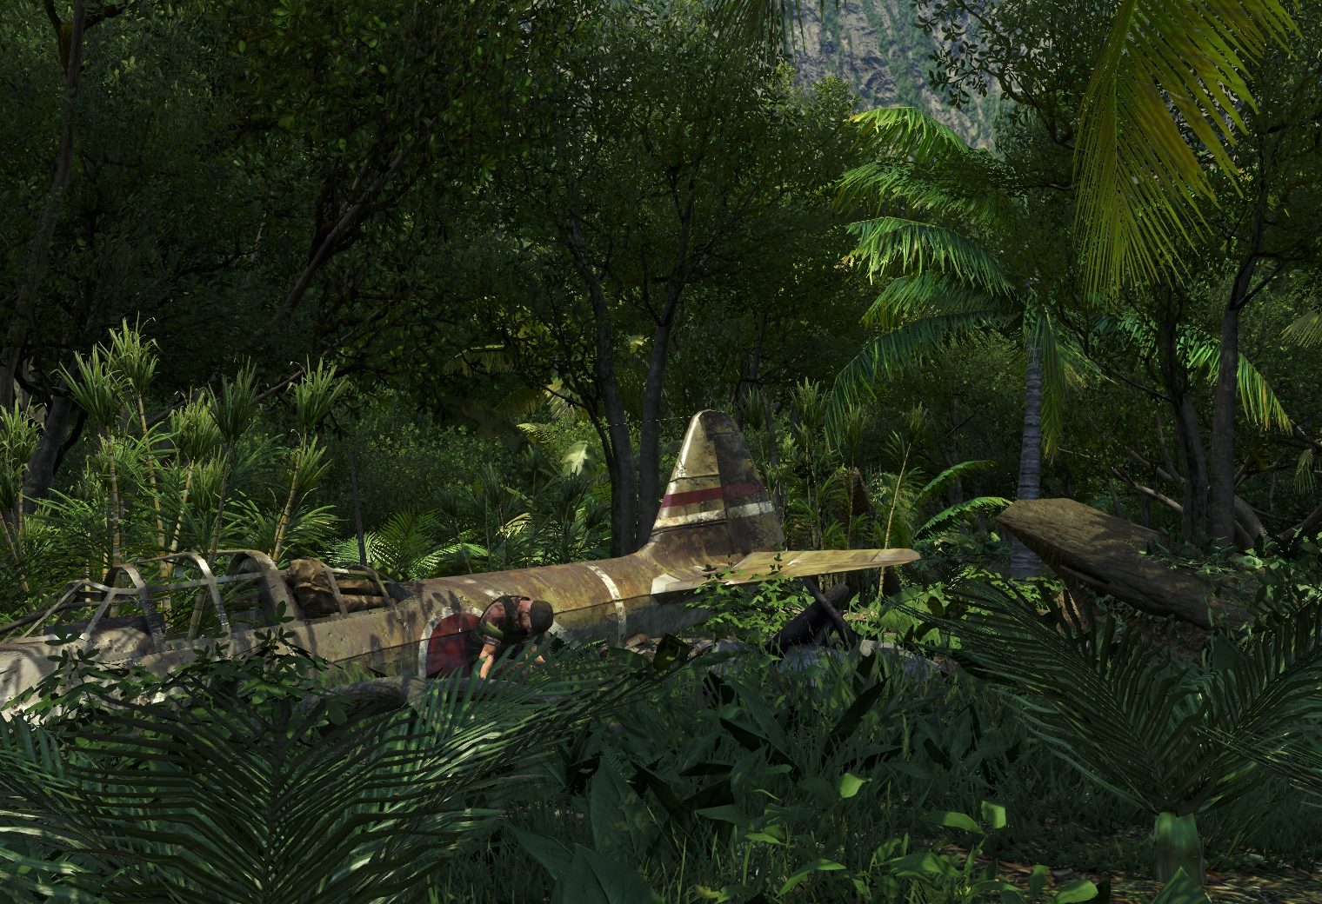
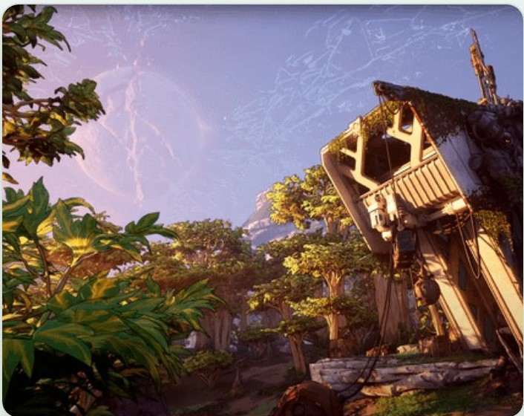
VEGETAZIONE PROCEDURALE E COMPLESSITA'
Grandezza ed Economia
Grand Theft Auto V: La scala imponente dei mondi aperti moderni richiede milioni di singoli arbusti, erba e foreste credibili.
Dinamismo Organico
Far Cry: Giungle dense ed ecosistemi selvaggi dove ii posizionamento manuale di ogni foglia e matematicamente impraticabile.
Adattamento Stilistico
Borderlands 2: L'esigenza di preservare regole
coerenti di generazione persino all'interno di stili grafici astratti e stilizzati.

Slide 3
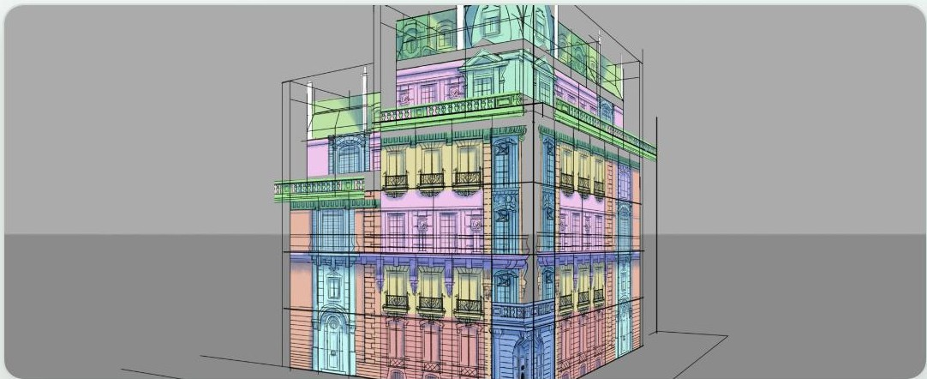
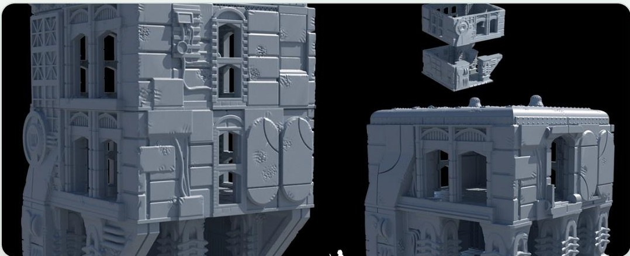
ASSET TRADIZIONALI E RIGIDI NEI GIOCHI
La rigidita del modellato a mano
I tradizionali oggetti di gioco statici (come pietre, veicoli o palazzi) vengono sapientemente scolpiti in pacchetti discreti da singoli artisti.
Coerenza geometrica: Ideale per forme squadrate e architetture artificiali ripetibili.
II problema organico: Sgretola la memoria se usato per duplicare variazioni impercettibili necessarie in natura.
II collo di bottiglia: Richiede centinaia di ore per produrre minime varianti strutturali.

Slide 4
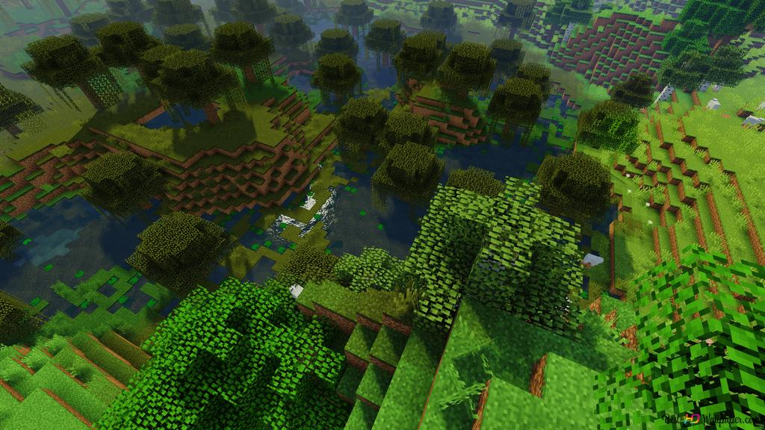
Minecraft e l'avvento dei videogiochi che "si autogenerano"
Minecraft è oggigiorno un precursore, se non il primo, il più famoso
La natura in questo mondo di gioco segue delle procedure, ma non è mai uguale. Seppure sia pseudorandomica, rende molto bene l'idea e permette, grazie alla sua coerenza con il contesto, di immergersi nelle meraviglie in cui ci si può imbattere.

Slide 5

L'avventura videoludica infinita ed irreplicabile

Slide 6
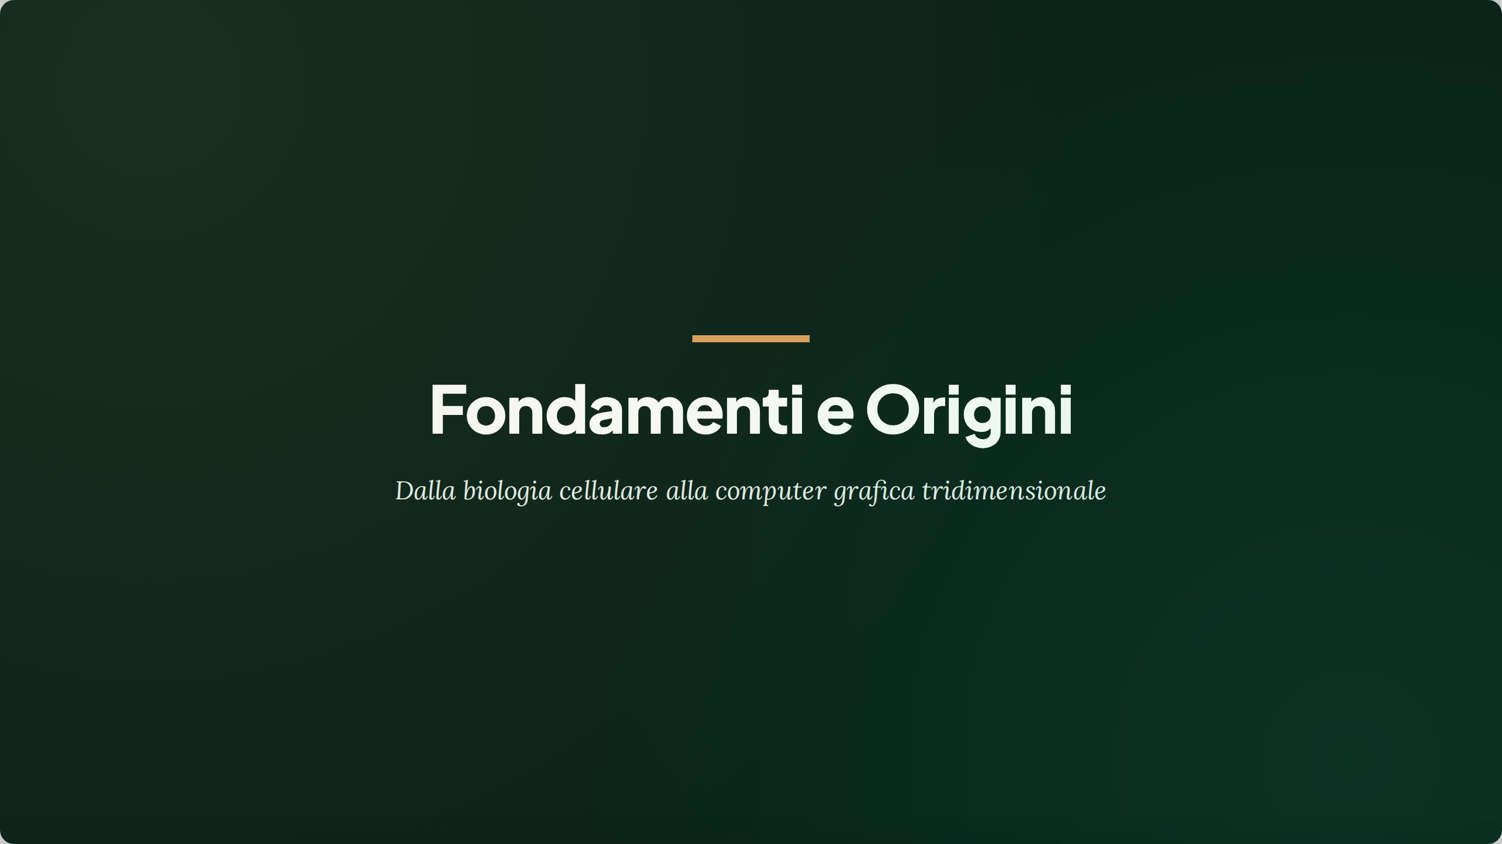

Slide 7
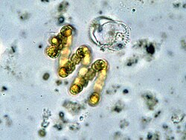
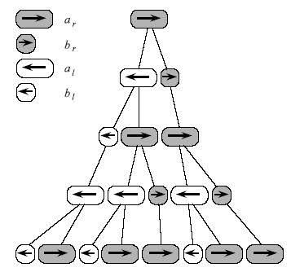
Lindenmayer e la sua intuizione
Anabaena catenula, un'alga, ed i funghi erano il soggetto degli studi di un biologo ungherese, il quale si chiedeva se fosse possibile descrivere in modo matematico per descrivere come le cellule si dividono e come le piante crescono sviluppando rami e foglie. Per farlo, inventò un linguaggio matematico, L'idea geniale fu capire che la crescita della natura è intrinsecamente frattale e ricorsiva (ad esempio, un ramo piccolo ha la stessa forma dell'albero intero).

Slide 8
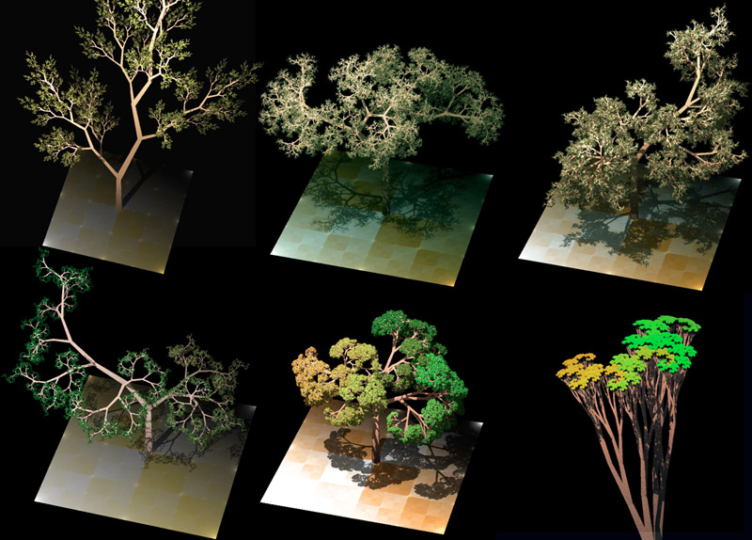
COS'E'
UN SISTEMA DI LINDENMAYER?
Sviluppati nel 1968 dal biologo Aristid Lindenmayer, questi sistemi nascono come grammatiche formali per modellare lo sviluppo di organismi multicellulari.
Auto-similarita: Proprieta tipicamente frattale che regola la natura delle strutture organiche.
Parallelismo: Tutte le regole di sostituzione vengono applicate simultaneamente in ciascun passaggio.
lterazione: La straordinaria complessita naturale emerge da un insieme ristretto di semplici regole ricorsive.

Slide 9
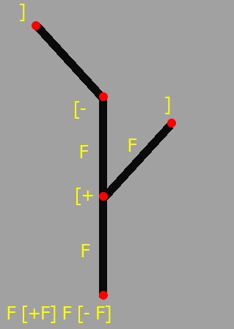
Il parallelismo: la differenza chiave
Gli L-Systems sono una grammatica formale, come quelle di Chomsky che si studiano per i compilatori, ma hanno una differenza fondamentale: il parallelismo.
Nelle grammatiche classiche si prende una stringa e si applica una regola di sostituzione a un solo simbolo per volta.
Negli L-Systems si applicano le regole a tutti i simboli contemporaneamente in un singolo passaggio (generazione).
Questo perché in natura tutte le cellule di una pianta si dividono e crescono simultaneamente, non una alla volta!

Slide 10
Anatomia di un L-System
Matematicamente, un L-System è definito da una tupla (un insieme) di tre elementi principali:
1)L'Alfabeto (V): L'insieme di tutti i simboli validi (es. `F`, `+`, `-`, `[`, `]`). Alcuni simboli sono variabili (vengono sostituiti dalle regole), altri sono costanti (rimangono uguali, servono solo per la grafica).
2)L'Assioma (w): Lo stato iniziale del sistema. Il "seme" da cui parte la simulazione al tempo iniziale o 0.
3)Le Regole di Produzione P: Le istruzioni che dicono come ogni carattere dell'alfabeto si trasforma nella generazione successiva, ad esempio quella proposta.

Slide 11
LA GRAMMATICA FORMALE
1. Alfabeto (V)
Insieme finito di simboli contenente sia variabili (che possono essere sostituite) sia costanti (che rimangono fisse).
2. Assioma (w)
La stringa iniziale di partenza, che definisce lo stato di base originario, o "seme" biologico dell'organismo.
3. Regole di Produzione (P)
Definiscono matematicamente le transizioni con cui ciascuna variabile viene rimpiazzata ad ogni nuova iterazione.
4. Esempio
Regola di riscrittura per la crescita vegetale:

Slide 12
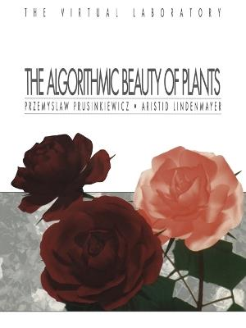
Da testo a pianta
L'intuizione di Prusinkiewicz
Lindenmayer aveva inventato solo la parte testuale, ma come siamo arrivati al 3D?
Negli anni '80, un informatico di nome Pshe-mì-suav Pru-shin-chiè-vitch (scritto come si dovrebbe leggere) prese il lavoro di Lindenmayer e decise di dare un' interpretazione geometrica alle stringhe usando la Turtle Graphics.
Prusinkiewicz decise che la stringa generata dall'L-System non era solo testo, ma un elenco di istruzioni di navigazione spaziale.
Il libro che scrisse, "The Algorithmic Beauty of Plants", è tutt'ora la bibbia della generazione procedurale nei videogiochi.

Slide 13
I tipi di L-Systems
Non esiste un solo tipo di L-System. Ecco i principali, dal più semplice al più complesso:
D0L-Systems (Deterministic 0-context L-Systems): È quello preso in esame per questa tesina. E' deterministico, significa che c'è sempre un solo risultato possibile. 0-context: significa che la regola guarda solo la lettera corrente (esempio: se legge F, la cambia senza curarsi delle lettere prima o dopo).
L-Systems Stocastici: Introducono la probabilità. Invece di avere una sola regola per F se ne hanno due.
Esempio: F -> F[+F] al 33% e F-> F[-F] al 67%. In questo modo vengono generati alberi asimmetrici e dall'aspetto molto più naturale.
L-Systems Sensibili al Contesto (Context-sensitive): La regola cambia a seconda di ciò che sta intorno alla lettera.
Esempio: F diventa un ramo lungo solo se la lettera prima non è un altro ramo. Simula l'ombra o la mancanza di nutrienti.
Parametric L-Systems: Invece di avere solo F si ha F(x), dove x è la lunghezza del ramo. Ad ogni generazione, x può diminuire, simulando i rami che si assottigliano verso le punte.

Slide 14
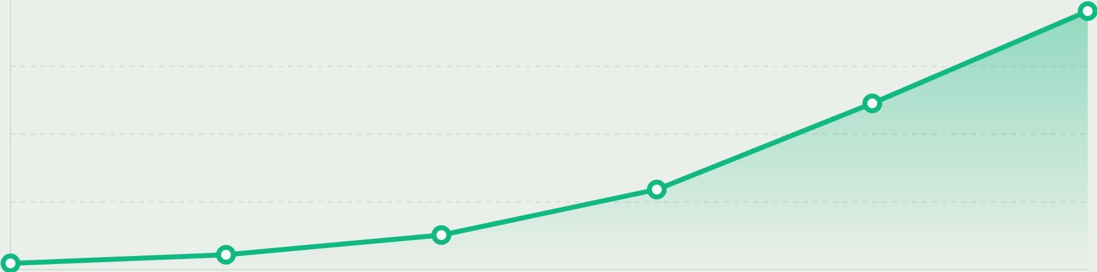
CRESCITA DELLA COMPLESSITA'
65k
4k
256
16
l
Geno
Genl
Gen2
Gen3
Gen4
Gens
La crescita della complessita segue un trend esponenziale in relazione al numero di iterazioni di riscrittura (N).

Slide 15
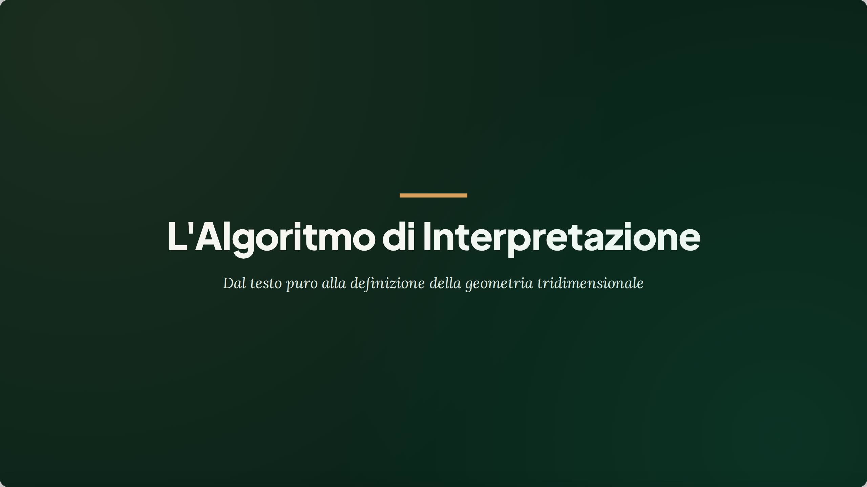

Slide 16
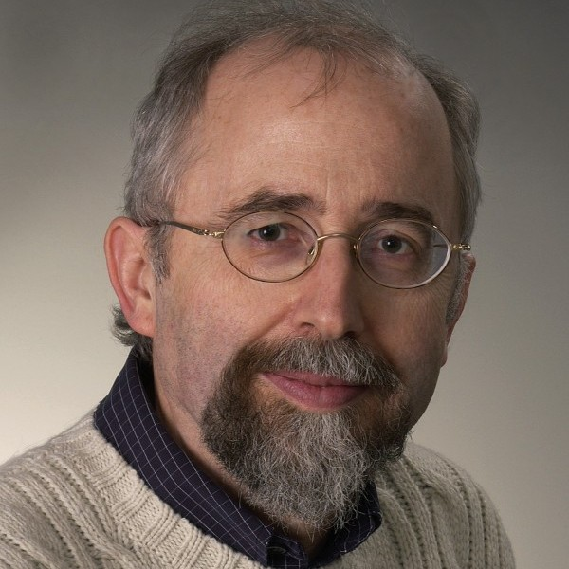
VISUALIZZAZIONE: LA TARTARUGA 3D
L'interprete traduce geometricamente i simboli accumulati nella stringa finale guidando una tartaruga virtuale nello spazio euclideo 3D.
Stato della Tartaruga:
Posizione: ( x , y , z )
Orientamento: Matrice 3 x 3 o Quaternione
Vettori: Heading (H), Up (U), Left (L) per calcolare rollio, beccheggio e imbardata.
L'ideatore della turtle graphics, Przemysław Prusinkiewicz

Slide 17
Complessità effettiva
La Progressione Esponenziale nella Pratica
Tutto ruota attorno alla tua regola di produzione, ad esempio F -> FF+[+F-F] proposta in esempio nella traccia.
Se ci si fa caso, ogni volta che l'algoritmo incontra una singola lettera `F` (che corrisponde a un cilindro 3D), la sostituisce con una stringa che contiene ben quattro lettere F.
Questo significa che a ogni iterazione (o Generazione), il numero di rami della tua pianta si moltiplica per quattro alla N.
Esemplifichiamo con i numeri reali:
Generazione 0 (Assioma): 1 ramo.
Generazione 1: 4 rami.
Generazione 2: 16 rami (4x4).
Generazione 3: 64 rami (16x4).
Generazione 4: 256 rami (64x4).
Generazione 5: 1.024 rami.
….
….
….
Generazione 10: Più di 1 milione di rami!

Slide 18
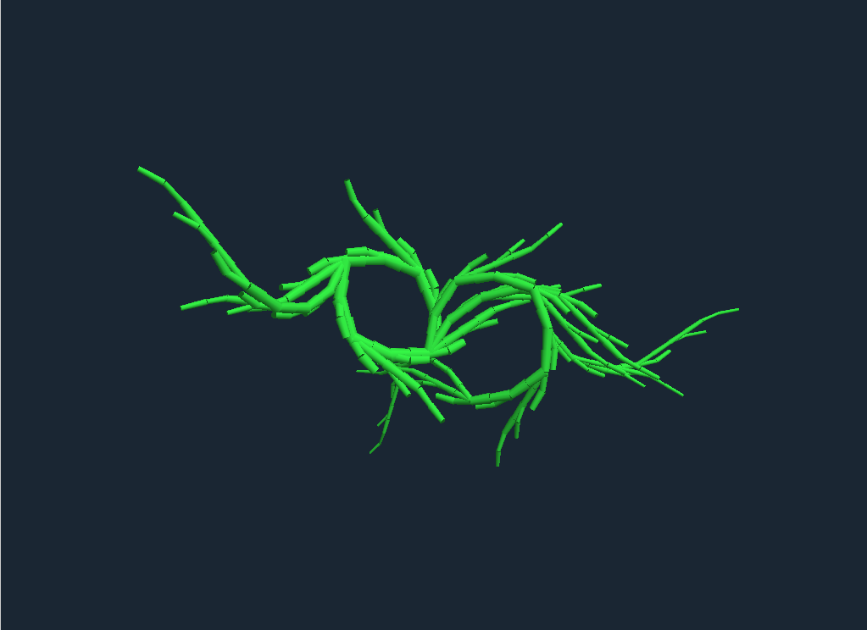
LA GESTIONE DEI RAMI: LO STACK
Per supportare biforcazioni strutturate e la creazione di rami reali, è indispensabile salvare e successivamente ripristinare la posizione e la rotazione di disegno.
Simbolo '[' (PUSH): Memorizza temporaneamente lo stato corrente della tartaruga sulla cima della pila di memoria.
Simbolo ']' (POP): Estrae l'ultimo stato salvato dallo Stack e teletrasporta indietro la tartaruga al bivio originale.
Struttura LIFO: Senza questa gestione dinamica dei dati, l'algoritmo non potrebbe generare strutture ad albero gerarchiche.

Slide 19
GRAMMATICA PER TARTARUGA 3D
 | SIMBOLO |  | AZIONE GRAFICA SVOLTA | TIPO DI TRASFORMAZIONE GEOMETRICA
 | F |  | Avanza e traccia la mesh del segmento | Traslazione lineare + Costruzione Mesh Cilindrica
 | +/- |  | Ruota a sinistra / destra nello spazio | Rotazione sull'asse Up (Yaw/ Imbardata)
 | & / ^ |  | Inclinati in basso/ in alto | Rotazione sull'asse Left (Pitch/ Beccheggio)
 | \ e / |  | Ruota attomo all'asse di disegno | Rotazione sull'asse Heading (Roll/ Rollio)
 | [ / ] |  | Inizia nuovo ramo / Ritorna al bivio | Gestione della Pila di Memoria (LIFO State Stack)

Slide 20
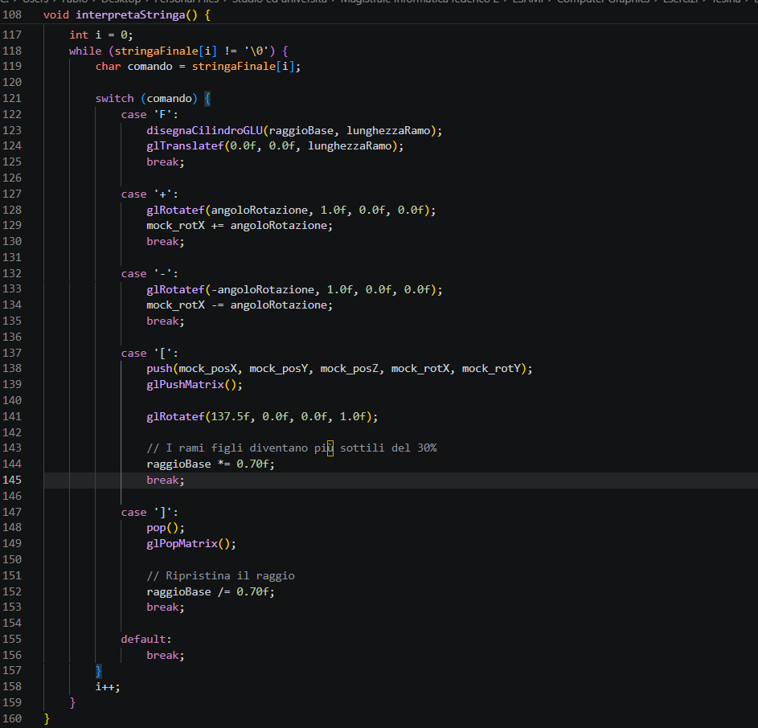
FreeGlut e openGL
Si è scelto di utilizzare le nozioni imparate nel corso per creare un esempio di parser per la generazione di piante tramite procedure.
Molte nozioni della turtle graphics sono contenute in librerie quali l'omonima libreria per python, o Go-turtle, ma come richiesto si sono prese queste basilari nozioni quali l'orientamento e la scrittura e si sono applicate anche grazie all'utilizzo delle funzioni built-in di freeGlut.
Anche la pila è gestita nel medesimo modo.

Slide 21
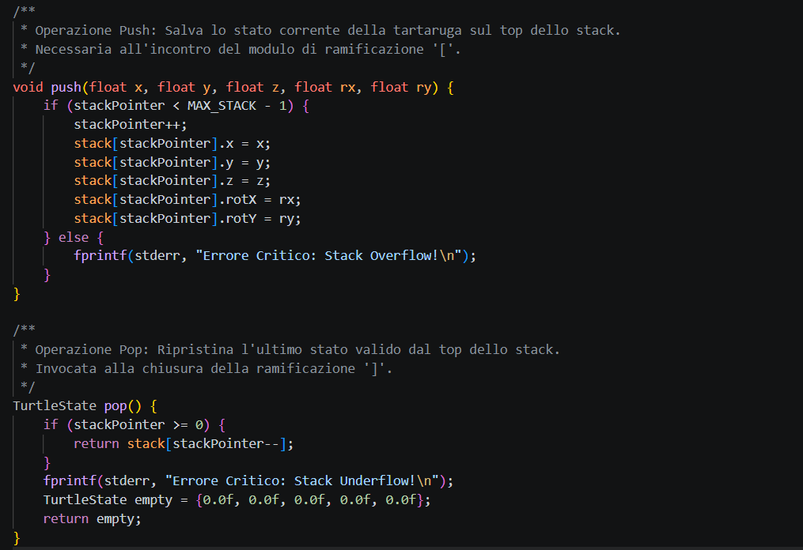
FreeGlut e openGL
Push e pop per gli stati, cosi da utilizzare la tartaruga come previsto dalla turtle graphics.
La libreria freeGlut fornisce già una gestione del push e del pop per le matrici, ma questa nozione viene espansa per il controllo degli stati tramite push e pop adibite appositamente.

Slide 22
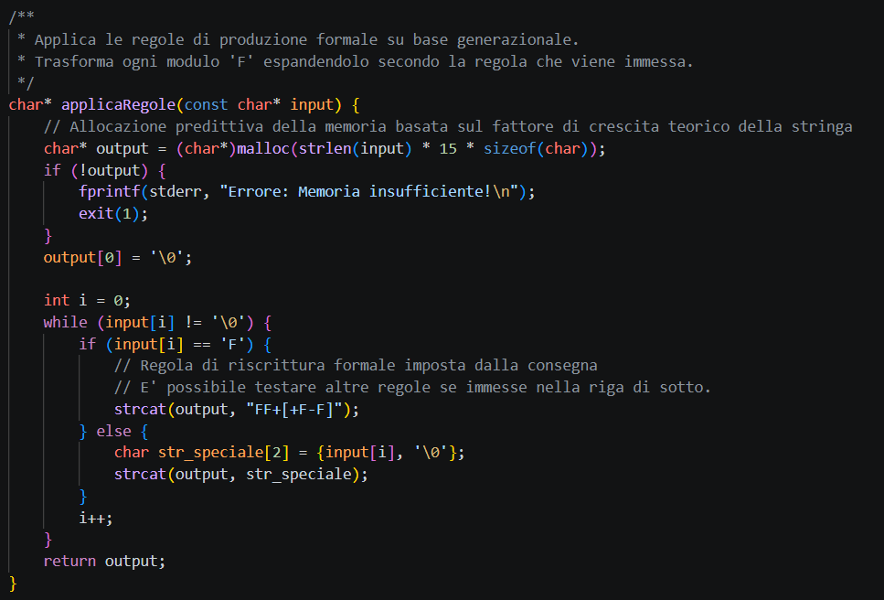
FreeGlut e openGL
La stringa viene iterativamente creata tramite la regola predisposta.
Si mostreranno i seguenti esempi di regole e risultati a scopo esemplificativo:
F[+F][-F] alberello;
FF[+F][-F] alberello lungo (da notare la doppia F;
FF+[+F-F] viticcio (quella proposta nella traccia);
F+[+F-F]-F rampicante;

Slide 23
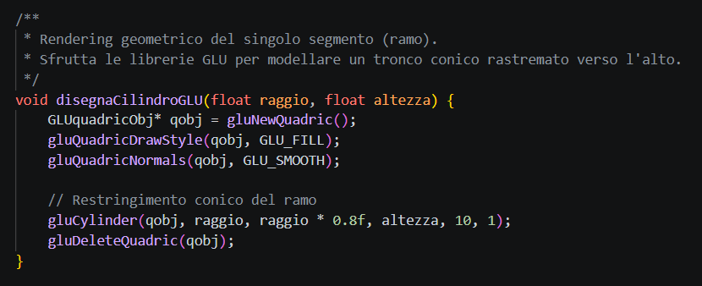
FreeGlut e openGL
Disegno del cilindro da parte della tartaruga.
Ancora una volta, freeGlut torna utile con la funzione built-in gluCylinder, permettendoci di disegnare i cilindri con i quali creare senza troppa difficoltà, e con un certo stile, i pezzi delle piante.

Slide 24
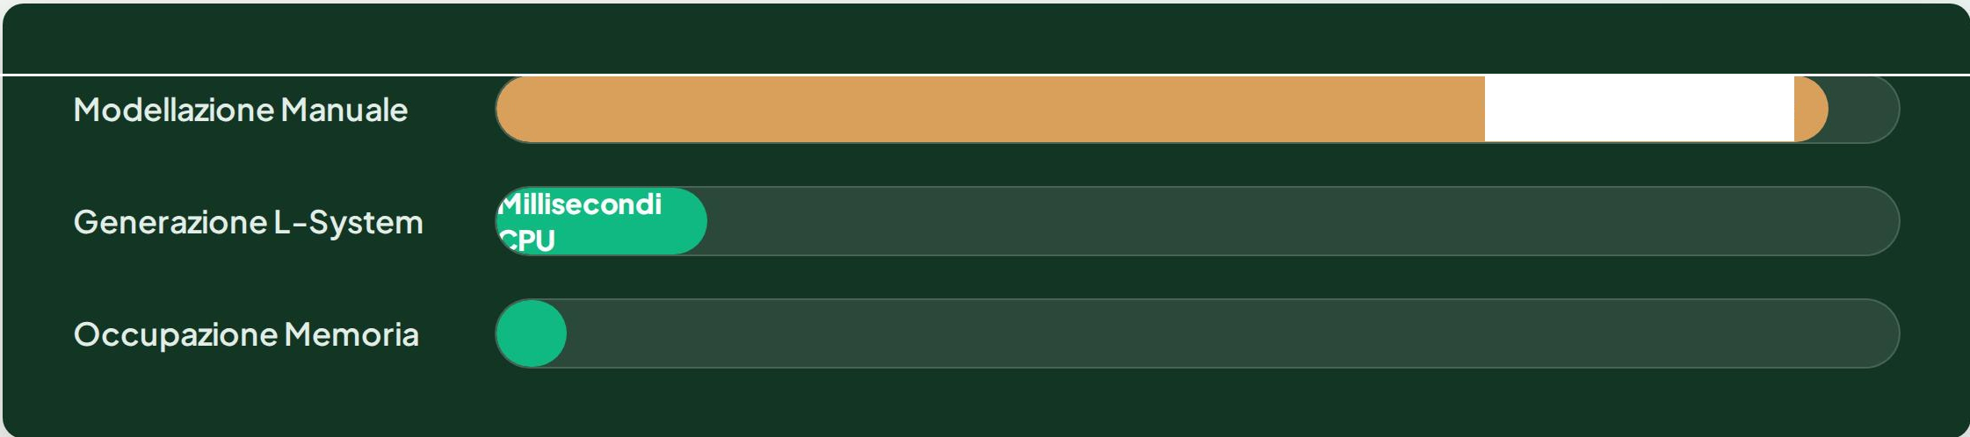
EFFICIENZA DELLA PROCEDURALITA'
Ore di Lavoro Artistico
L'approccio consente di distribuire un'intera foresta unica con pochissimi byte salvando solo le regale d'origine e il seme (Seed) di generazione.

Slide 25
